Slide 1
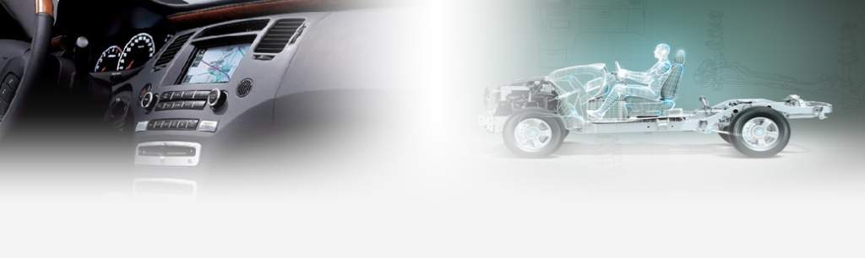
M3000升级2.1D座椅设计方案
2024.05.28
北京光华荣昌汽车部件有限公司

Slide 2
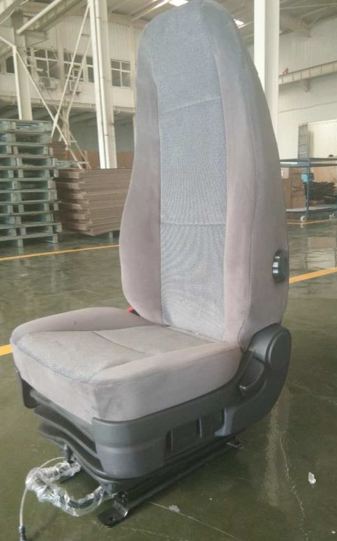
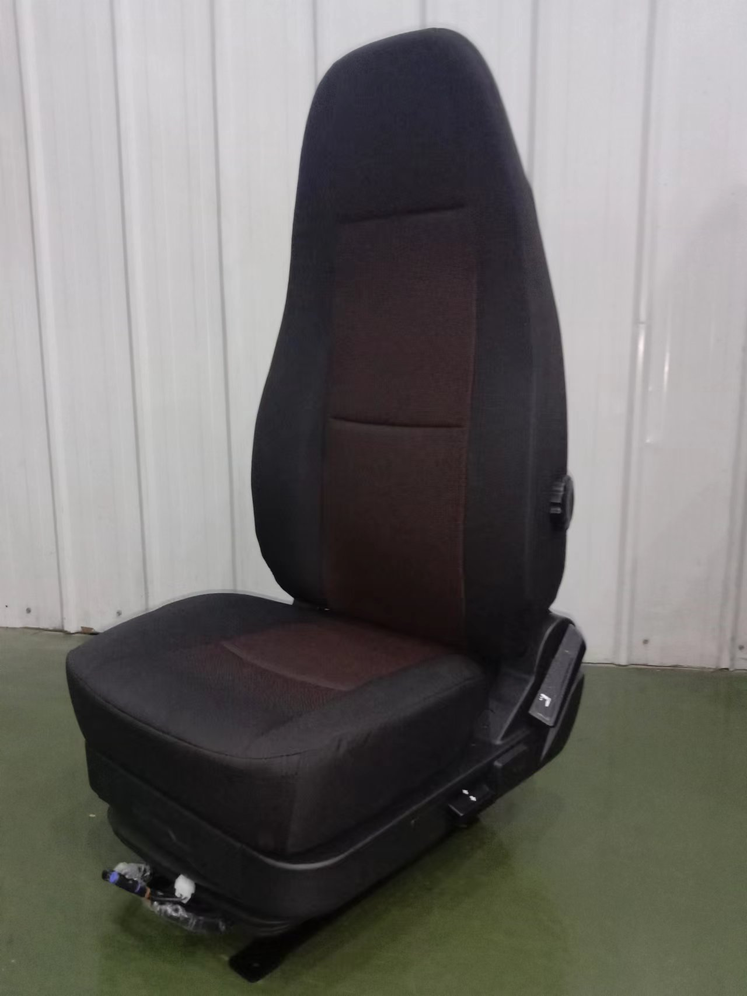
总体介绍
更换
底座模块平台、
调角器、
外观罩壳、
调节手柄等零部件，其余不变。
现状态
切换后状态

Slide 3
功能差异介绍
对比项 | 原状态 | 现状态
高度调节 | 机械升降 | 气动升降
高度调节行程 | 60mm | 100mm

Slide 4
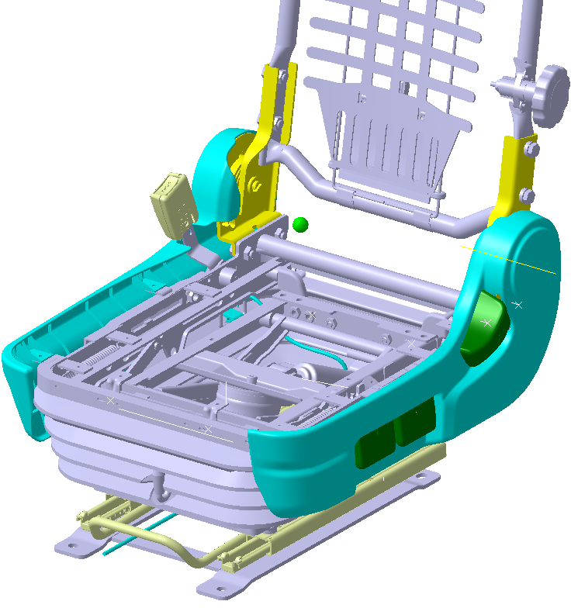
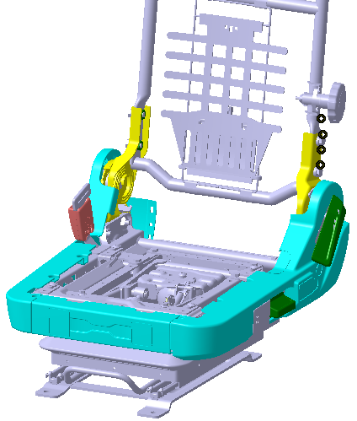
零部件差异介绍
原状态内部结构
升级后内部结构
1
1
2
2
3
3
4
4
1：调角器 2：外观罩壳 3：底座模块 4 ：调节手柄

Slide 5
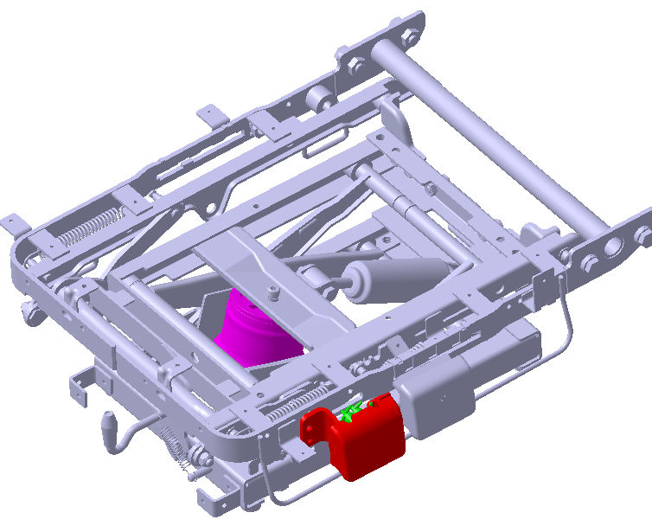
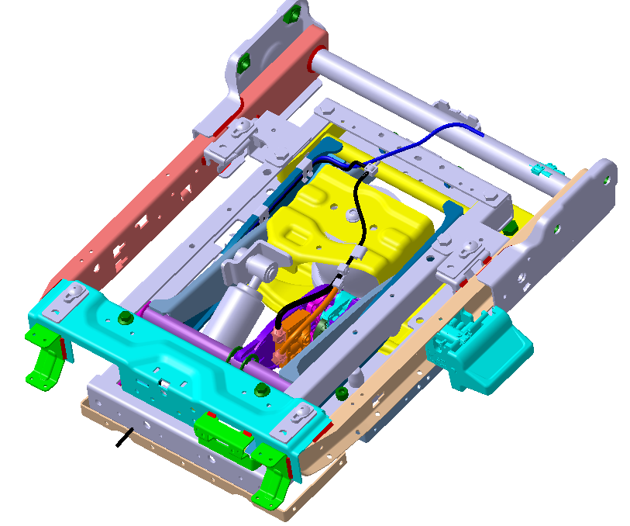
升级后性能对比
对比项目 | 1.0平台 | 2.0平台 | 对比说明
图示
结构差异 | 高度调节阀，气囊 | 高度调节阀，悬浮记忆阀、气囊 | 1.0平台无高度悬浮记忆功能。座椅减震振幅较大，会出现座椅蹲底或追屁股情况，保证驾驶员视野和舒适性。
舒适性 | 气囊布置在座椅前端，阻尼器布置在后端。 | 气囊布置在座椅后端，阻尼器布置在前端。 | 2.0平台较1.0平台优化后的气囊和阻尼器布置，使座椅受力分布合理。增大了2.0气囊上下板和减震器骨架连接面积，使力的传递分散到减震器，提升座椅整体性和舒适性。
座椅总成松旷量 | —— | 比1.0平台降低约30% | 1.0平台座框旋转连杆较多，生产制造模具老旧，座椅松旷量较大；2.0平台气动升降杠杆比更合理，连杆数量少，整体刚度更佳，松旷量更低。
平台拓展性 | 功能单一 | 可选装可变阻尼、、坐垫延伸、速升速降、倾角调节、三点式安全带等功能。 | 2.0平台作为1.0平台的升级产品，已经在包括陕汽客户等诸多项目上进行应用批产。在功能拓展及座椅整体可靠性上面都有很多提升。

Slide 6




THANKS
光华荣昌集团
GOLDRARE GROUP
BEIJING GOLDRARE AUTOMOBILE PARTS CO.,LTD.

